Slide 1
CARRERA DE INGENIERÍA EN FINANZAS Y AUDITORÍA
TRABAJO DE TITULACIÓN, PREVIO A LA OBTENCIÓN DEL TÍTULO DE INGENIERÍA EN FINANZAS Y AUDITORÍA
AUTOR:
HERNANDEZ TULCAN, MICHELLE SILVANA
ANALISIS ECONOMICO-FINANCIERO DEL EFECTO DE LA FUSION DE LAS EMPRESAS CERVECERAS SABMILLER Y AB INBEV (AMBEV)
ING. ALVARO CARRILLO
DIRECTOR

Slide 2
1
OBJETIVOS
Analizar el efecto económico y financiero de la fusión de las empresas cerveceras Sabmiller y AB Inbev (Ambev).
Determinar los efectos que generaron en el mercado la fusión de las empresas cerveceras Sabmiller y AB Inbev (Ambev).
Establecer la composición actual del sector cervecero ecuatoriano
01
02
Definir los parámetros legales para la fusión de las empresas cerveceras Sabmiller y AB Inbev (Ambev).
.
Evaluar los cambios estructurales a nivel económico y financiero basado en los Estados financieros de Sabmiller y AB Inbev (Ambev), a partir de su fusión.
03
04

Slide 3
2
CONCENTRACION DE MERCADO

Slide 4
MICROEMPRESAS
PEQUEÑAS
GRANDES

Slide 5
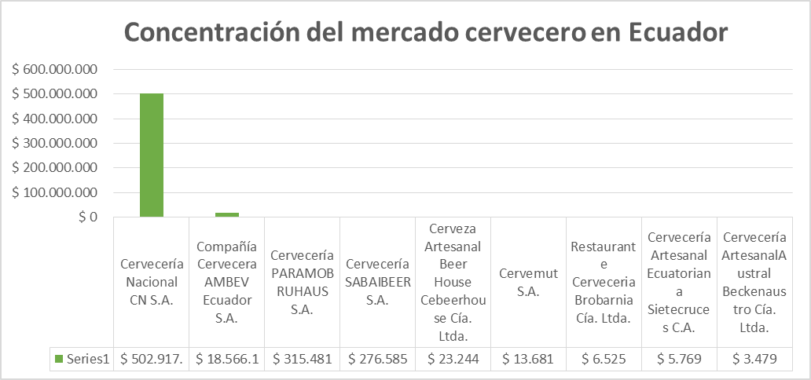

Slide 6
Concentración del mercado cervecero en Ecuador antes de la fusión

Slide 7
Marcas de Cerveza en el Ecuador

Slide 8
MOTIVACIONES QUE TUVIERON PARA FUSIONARSE
FUSION
HORIZONTAL

Slide 9
Concentración del mercado cervecero en Ecuador después de la fusión
Concentración del mercado cervecero en Ecuador antes de la fusión

Slide 10
Cambios estructurales a nivel económico y financiero antes de la fusión
SAB Miller Ingresos 2016

Slide 11
Cambios estructurales a nivel económico y financiero antes de la fusión
Ambev Ingresos

Slide 12
Comportamiento antes y después de la fusión

Slide 13
Estado de resultados fusionado
Ventas
583.383.910,24
Incremento
(=) UTILIDAD NETA
47.312.574,90
Incremento

Slide 14
Balance General
Balance General

Slide 15
Indicadores de Rentabilidad de SAB Miller 2016 – 2017

Slide 16
Indicadores de Rentabilidad de Ambev 2016 – 2017

Slide 17
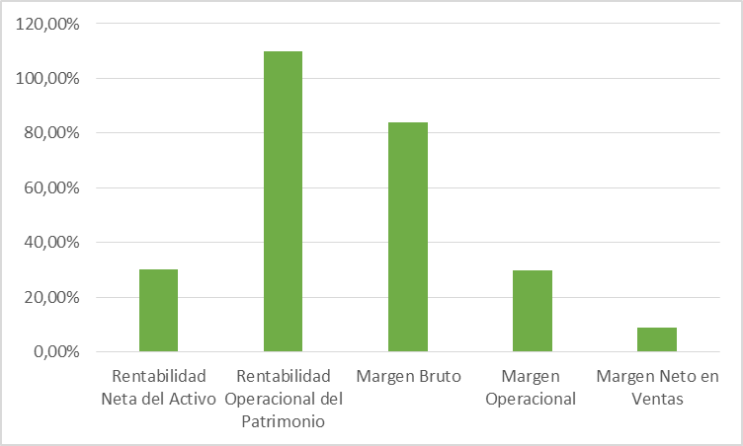
Consolidado Indicadores de Rentabilidad de SAB Miller y Ambev 2017

Slide 18
Desventajas teóricas
Desventajas empíricas
Ventajas teóricas
Ventajas empíricas

Slide 19
CONCLUSIONES

Slide 20
RECOMENDACIONES

